Slide 1


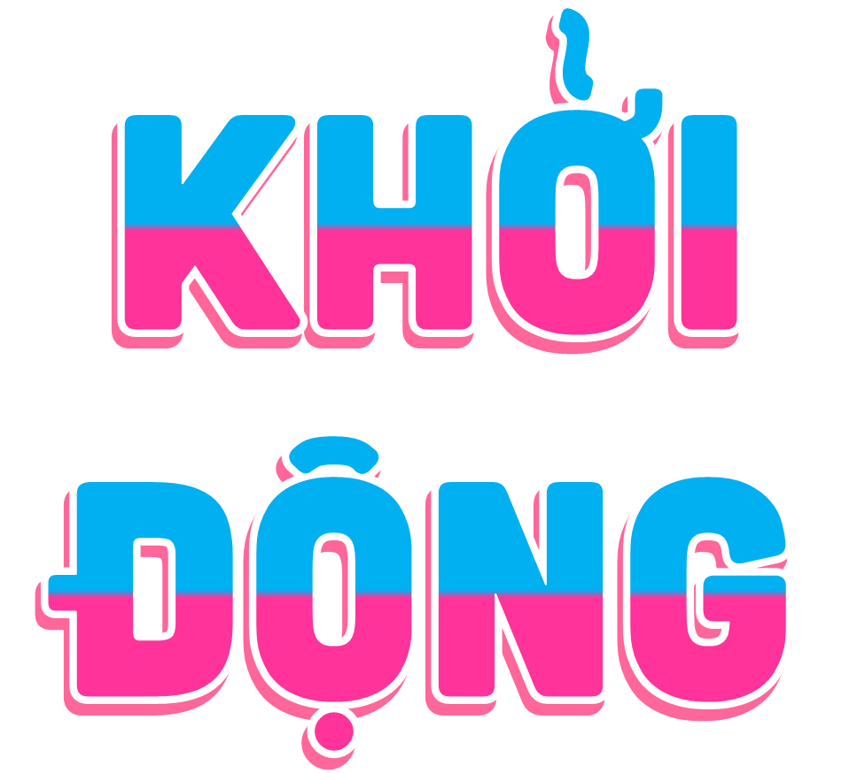
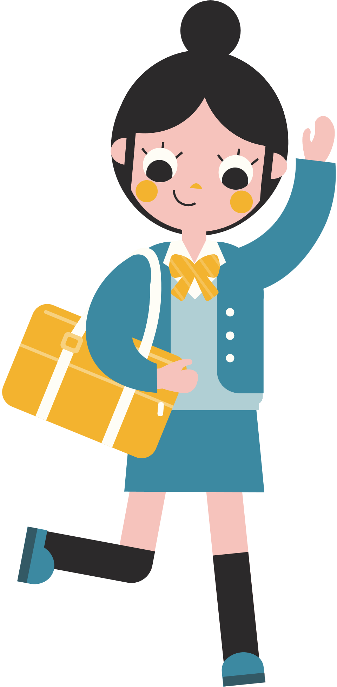


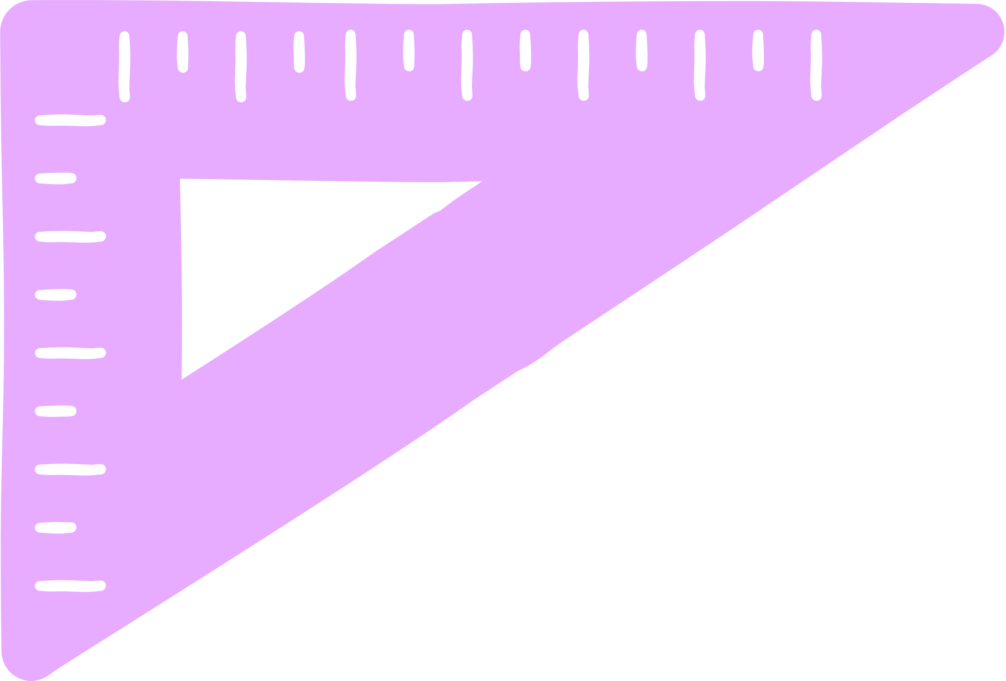

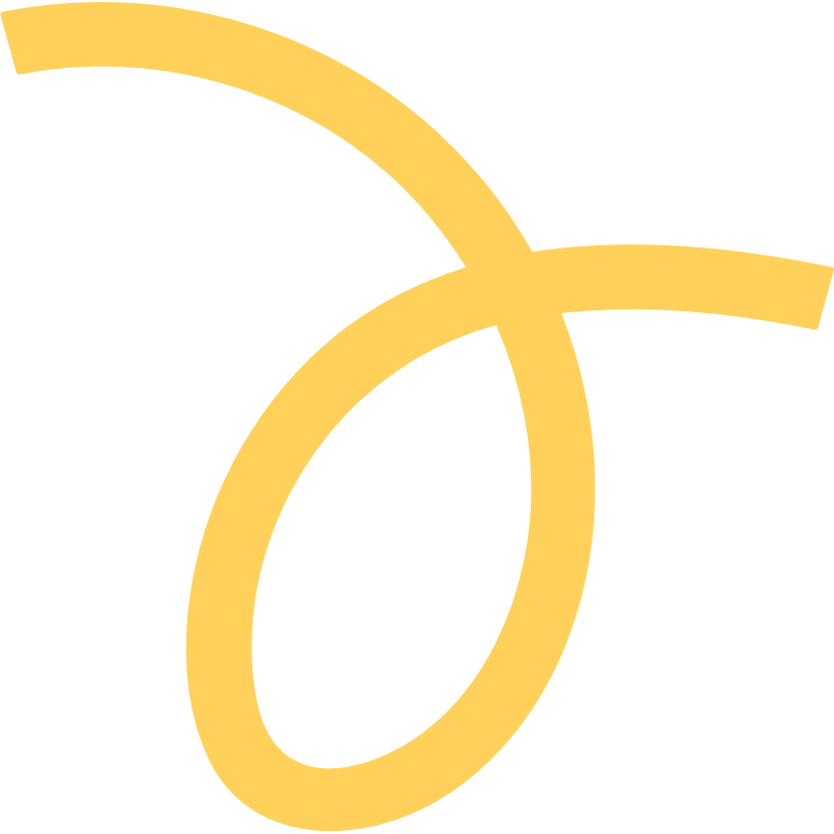


Slide 2
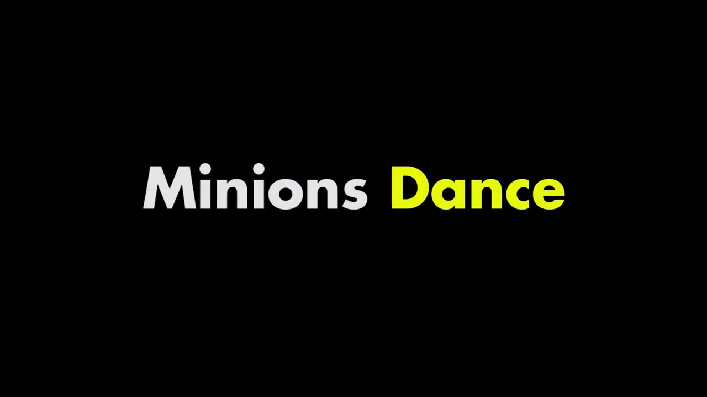

Slide 3


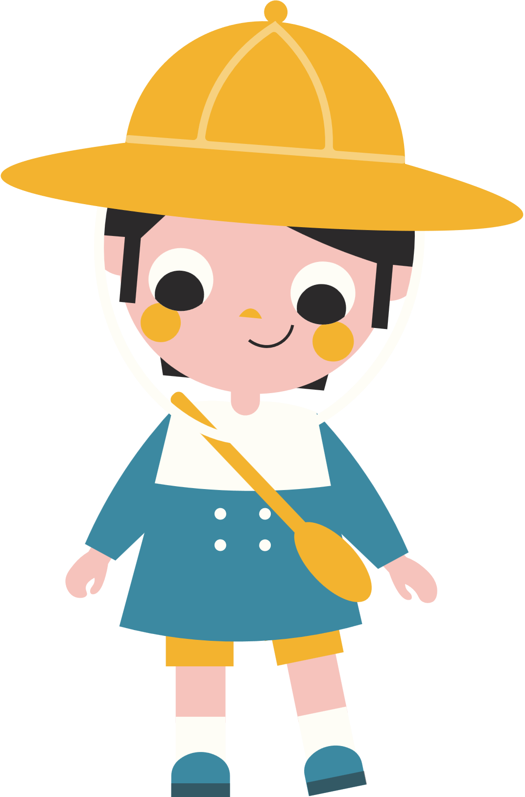
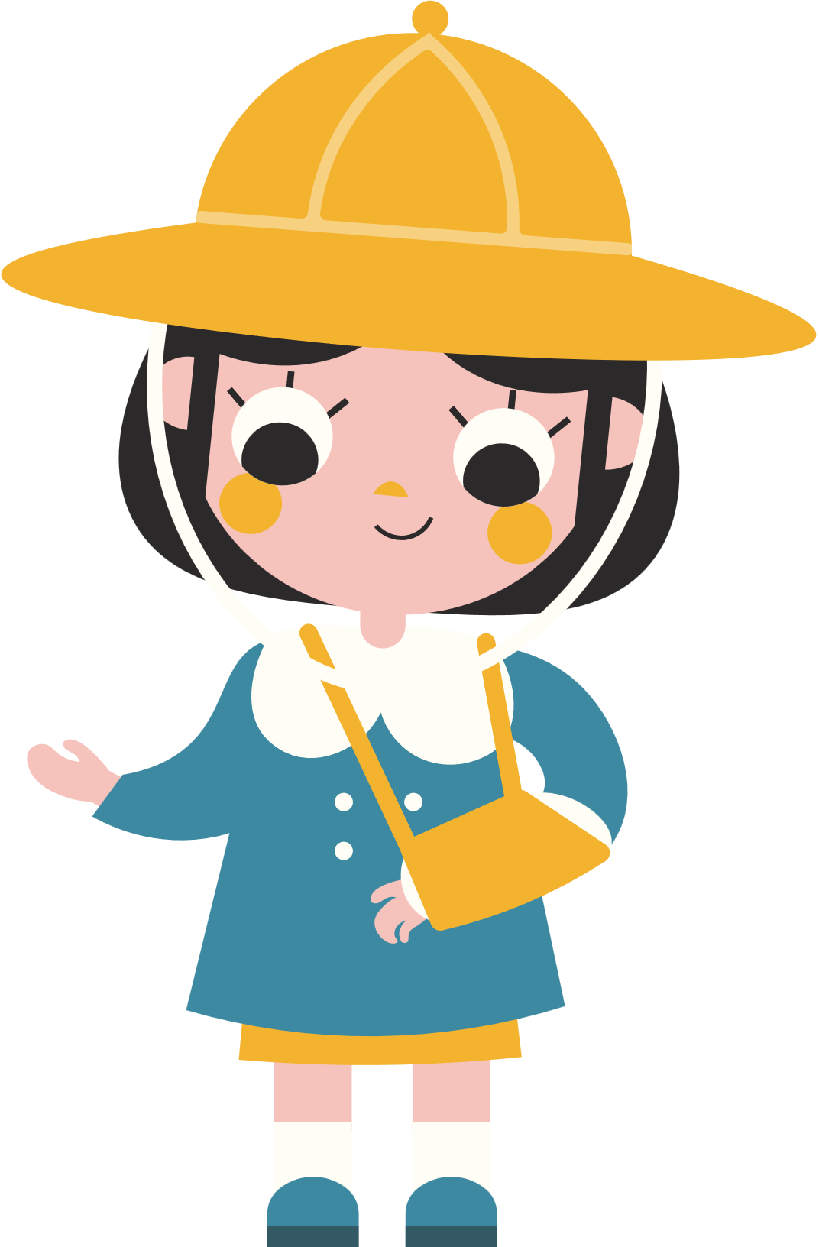
Tiếng Việt
Luyện từ và câu:
LUYỆN TẬP
VỀ TỪ ĐA NGHĨA
LUYỆN TẬP
VỀ TỪ ĐA NGHĨA

Slide 4


Slide 5
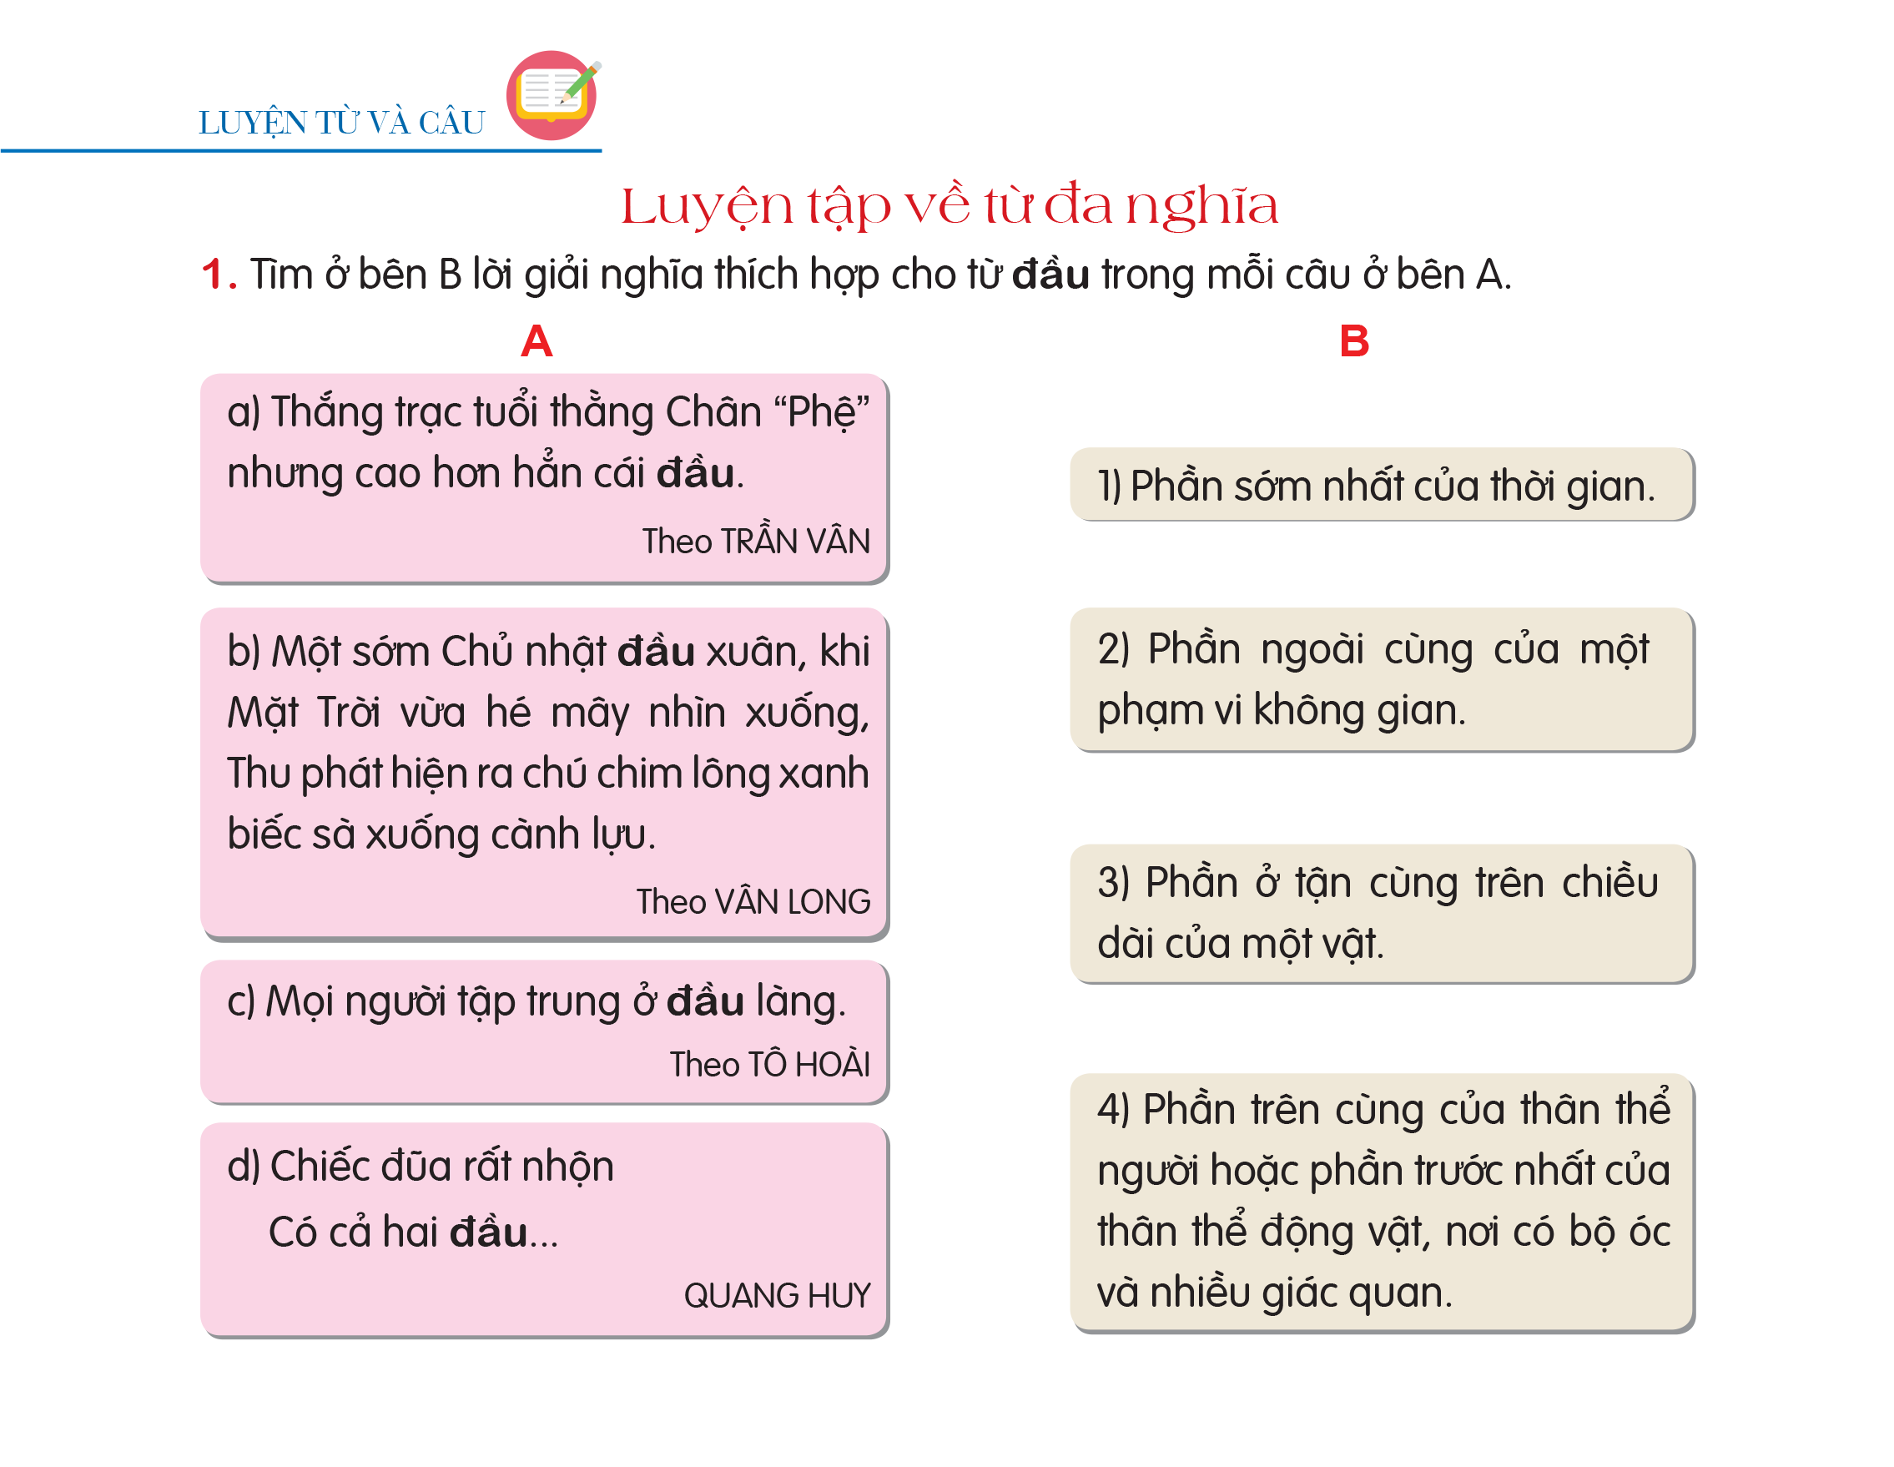
Bài 1: Tìm ở bên B lời giải nghĩa thích hợp cho từ đầu trong mỗi câu ở bên A

Slide 6

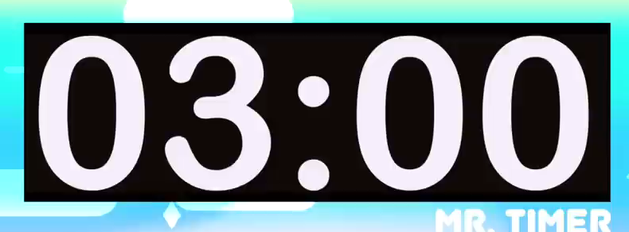
Bài 2: Từ đầu trong câu nào ở bài tập 1 được dùng với nghĩa gốc?

Slide 7
Bài 2: Từ đầu trong câu nào ở bài tập 1 được dùng với nghĩa gốc?
Trả lời
Từ đầu trong câu “Thắng chạc tuổi thằng Chân “Phệ” nhưng cao hơn hẳn cái đầu” là từ được dùng với nghĩa gốc.

Slide 8
Bài 3: Tra từ điển, tìm nghĩa của một trong các từ sau: cây, xinh, ăn. Vì sao em biết đó là các từ đa nghĩa?
Theo em, nghĩa được nêu đầu tiên là nghĩa gốc hay nghĩa chuyển?
- Tra nghĩa:
+ Nghĩa của từ “cây” có nghĩa là thực vật có rễ, thân, lá rõ rệt, hoặc vật có hình thù giống những thực vật có thân, lá: VD Cây tre, cây đào, cây bưởi,…
+ Từ “cây” còn có nghĩa dùng để chỉ người nổi trội về một mặt nào đó trong sinh hoạt, trong cuộc sống: VD cây văn nghệ của lớp, cây làm bàn của đội bóng,…

Slide 9
Bài 3: Tra từ điển, tìm nghĩa của một trong các từ sau: cây, xinh, ăn. Vì sao em biết đó là các từ đa nghĩa?
Theo em, nghĩa được nêu đầu tiên là nghĩa gốc hay nghĩa chuyển?
+ Từ “cây” còn có nghĩa dùng để chỉ từng vật có thân thẳng, cao, hoặc dài (trông giống như hình thân cây): VD cây cột, cây nến, cây sào,…
- Em biết đó là các từ đa nghĩa vì từ đó có thẻ sử dụng trong các trường hợp khác nhau
- Theo em nghĩa đầu tiên được nêu là nghĩa gốc.

Slide 10
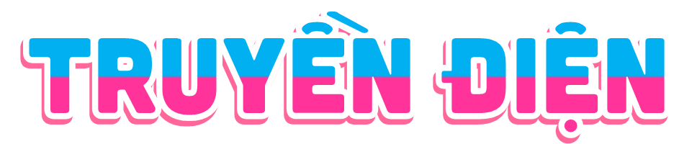
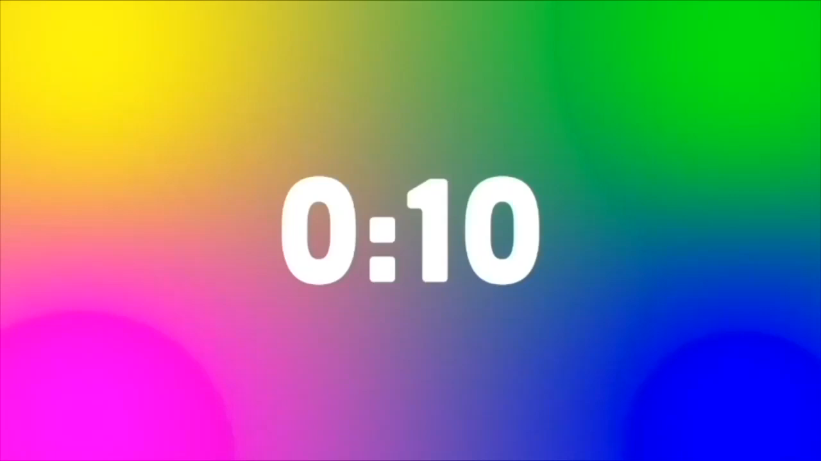
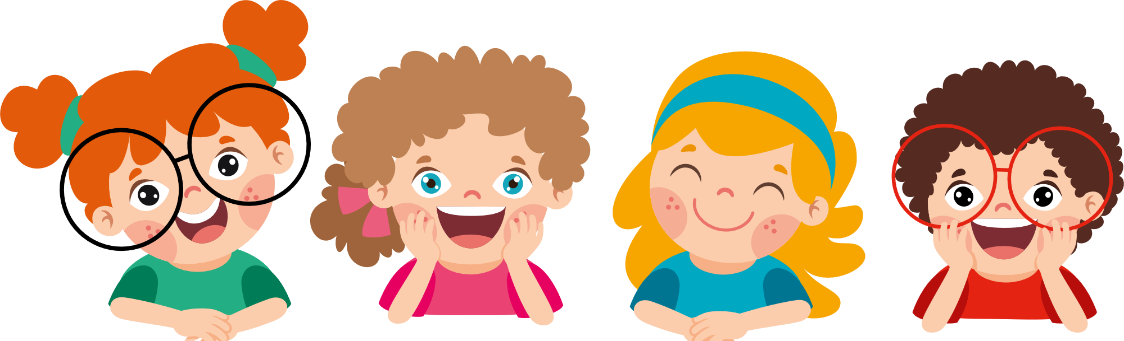
Bài 4: Đặt 2 câu với một từ đa nghĩa ở bài 3: 1 câu có từ được dùng theo nghĩa gốc, 1 câu có từ được dùng theo nghĩa chuyển.

Slide 11

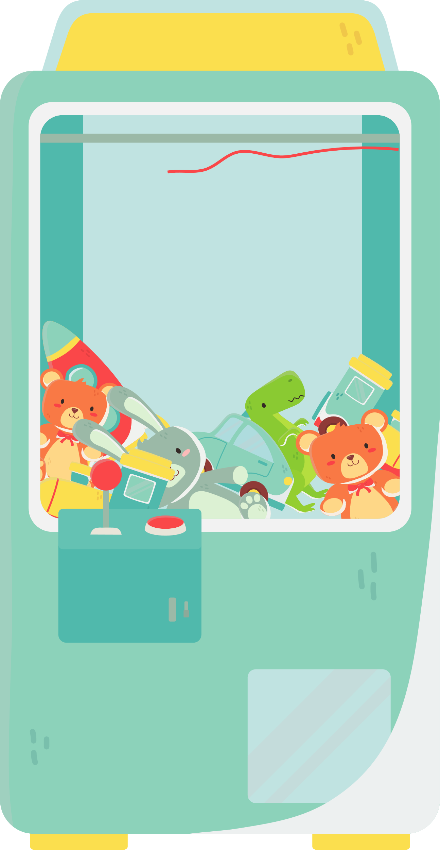


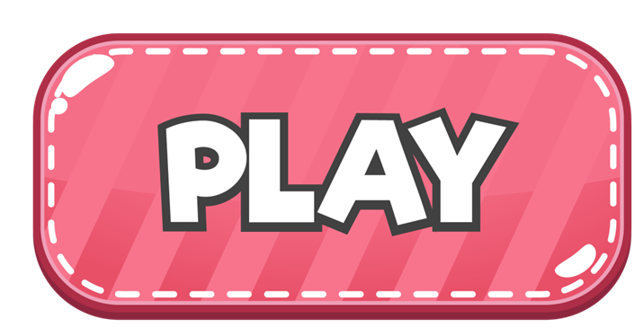
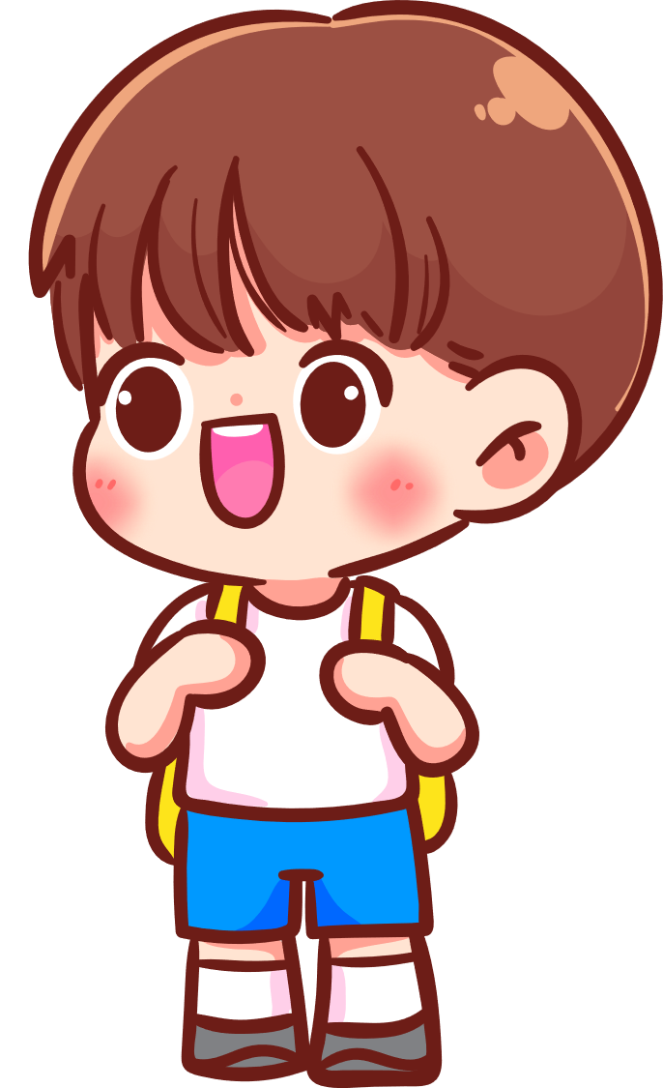
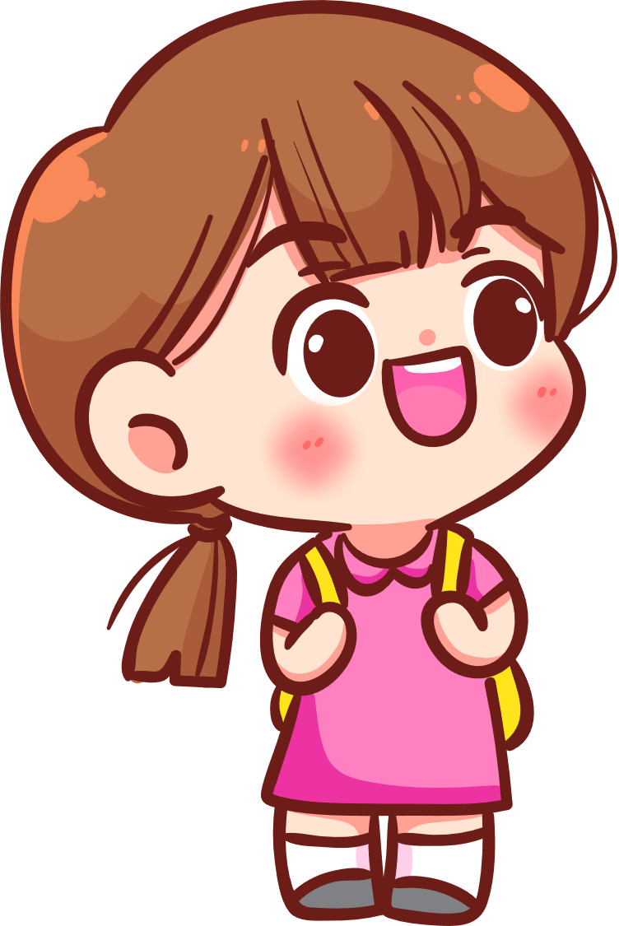


Slide 12
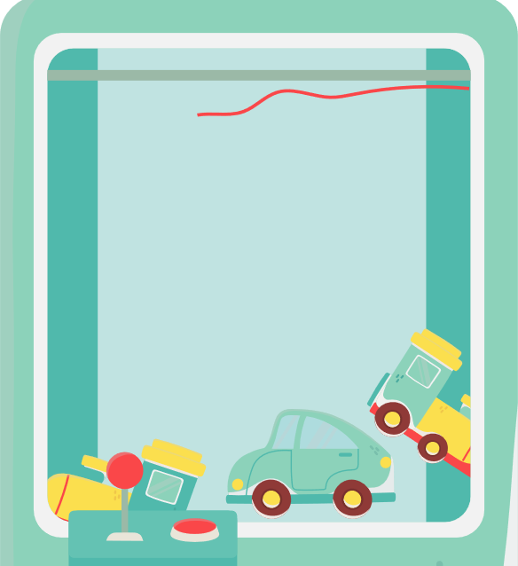

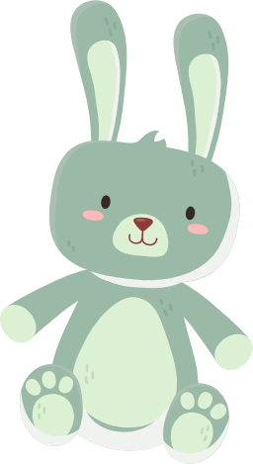
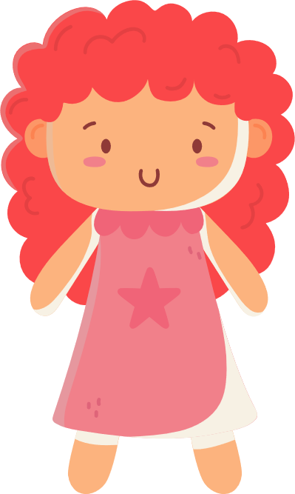

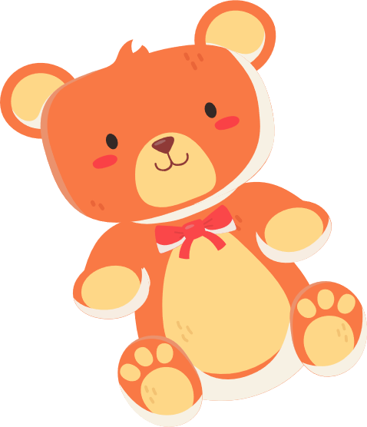
Notes:
Kick vào gấu bông để tới câu hỏi
- Kick vào ngôi sao để tới HĐ tiếp theo

Slide 13






*
Từ lá nào được dùng với ý nghĩa chỉ bộ phận của cây, thường có hình dẹt, màu lục?
Lá thư
Lá nếp
Lá cờ
Lá gan
Notes:
Kick vào các câu trả lời để hiện đáp án
Kick vào ngôi sao để trở về

Slide 14
*
Ấm trong từ nào dưới đây có nghĩa là có tác dụng mang lại cảm giác êm dịu dễ chịu?
Ấm áp
Ấm trà
Ấm nước
Cậu ấm
Notes:
Kick vào các câu trả lời để hiện đáp án
Kick vào ngôi sao để trở về

Slide 15
*
Từ nào sau đây được dùng theo nghĩa gốc?
Chân tóc
Chân trời
Chân núi
Bàn chân
Notes:
Kick vào các câu trả lời để hiện đáp án
Kick vào ngôi sao để trở về

Slide 16
*
Từ “Ăn” trong trường hợp nào được dùng theo nghĩa gốc?
Ăn năn
Ăn uống
Ăn gian
Ăn ảnh
Notes:
Kick vào các câu trả lời để hiện đáp án
Kick vào ngôi sao để trở về

Slide 17
